Slide 1


Notes:
1

Slide 2

Disciplina:
Arquitetura de Computadores e Sistemas Operacionais
Prof. Wyllian Fressatti
Mestre em Sistemas de Computação
Notes:
2

Slide 3
Semana 4
Aula 01
História dos Sistemas Operacionais
Prof. Wyllian Fressatti
Mestre em Sistemas de Computação
Notes:
3

Slide 4

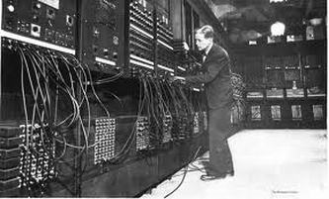
Sistemas Operacionais
Os primeiros computadores eram construídos para executar uma tarefa específica, caso você precisasse de realizar outra atividade, um novo projeto deveria ser executado e implementado.

Slide 5
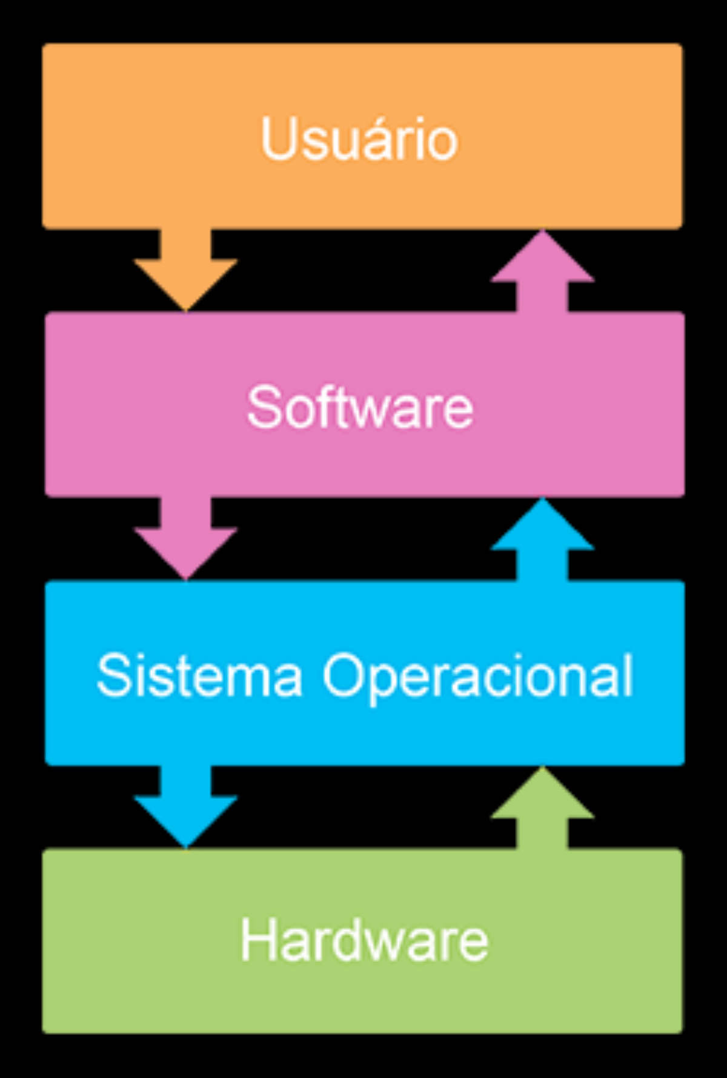
Sistemas Operacionais
Em uma evolução, o usuário introduzia programa na máquina, introduzia os dados, iniciava o programa e aguardava a finalização.
A partir do advento dos sistemas operacionais muitas possibilidades foram expandidas

Slide 6
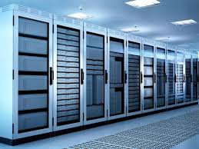
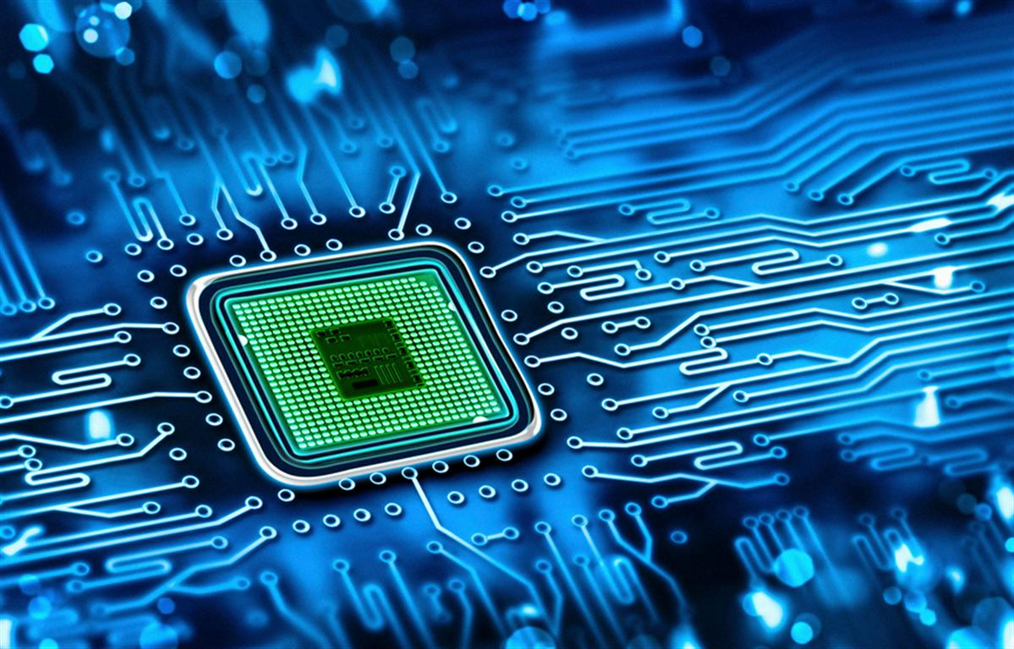
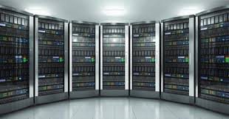
Sistemas Operacionais
→ No início, na era dos grandes mainframes, era necessário carregar o computador com toda a programação que iria utilizar.
→ O primeiro sistema operacional realmente ativo foi o GM-NAA I/O, da GM, criado para o IBM 704.
→ A proposta era automatizar diversas atividades sem ter que reenviar constantemente códigos para fazer uma determinada função, além de gerenciar melhor os recursos do equipamento.

Slide 7
Sistemas Operacionais
→ Com o passar dos anos, diversas empresas projetaram e desenvolveram S.O. para seus mainframes, determinadas empresas se especializaram na criação de sistemas para terceiros.
→ O problema é que cada um destes sistemas apresentava características próprias e não possuíam nenhum tipo de comunicação entre si, o que criou a necessidade de uma padronização.
Fonte: IBM, 2018
Fonte: IBM, 2018

Slide 8
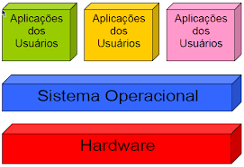
Sistemas Operacionais
→ Portanto, torna-se desejável oferecer aos programas aplicativos uma forma de acesso homogênea aos dispositivos físicos, que permita abstrair as diferenças tecnológicas entre eles.
Fonte: (Siqueira, Fernando 2018)

Slide 9
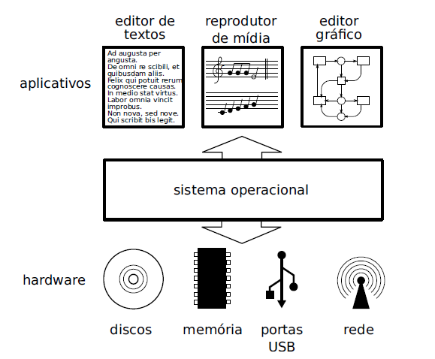
Sistemas Operacionais

Slide 10
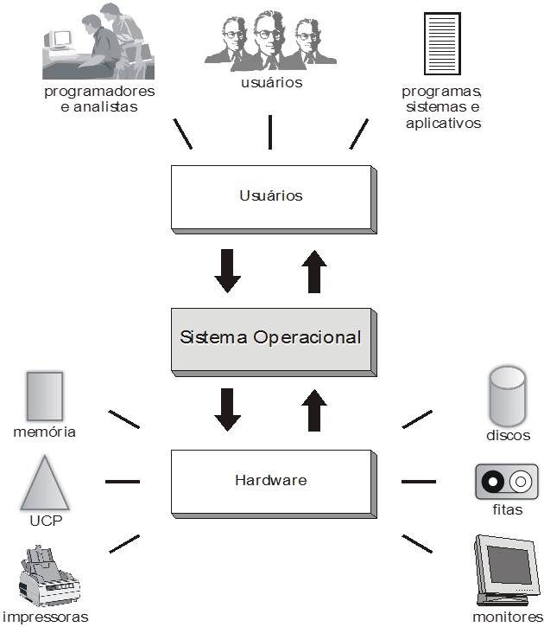
Sistemas Operacionais
Os objetivos básicos de um sistema operacional podem ser sintetizados em duas palavras-chave: “abstração” e “gerência”, cujos principais aspectos são detalhados a seguir.
Fonte: Gomes, Gabriel 2018

Slide 11
Sistemas Operacionais
Abstração de recursos:
Como visto anteriormente, Acessar os recursos de hardware de um sistema de computação pode ser uma tarefa complexa, devido às características específicas de cada dispositivo físico e a complexidade de suas interfaces.

Slide 12
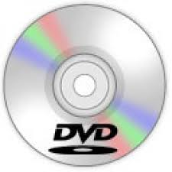
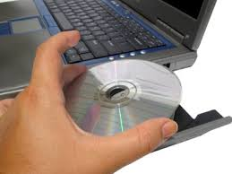
Sistemas Operacionais
Exemplo:
verificar se o leitor de DVD está disponível;
verificar se o leitor contém um Disco;
ligar o motor do leitor e aguardar atingir a velocidade de rotação correta;
posicionar a cabeça de leitura sobre a trilha onde está a tabela de diretório;
ler a tabela de diretório e localizar o arquivo ou subdiretório desejado;
mover a cabeça de leitura para a posição do bloco inicial do arquivo;
ler o bloco inicial do arquivo e depositá-lo em um Buffer.

Slide 13

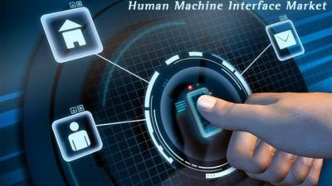
Sistemas Operacionais
→ Assim, o sistema operacional deve definir interfaces abstratas para os recursos do hardware, visando atender os seguintes objetivos:
→ Prover interfaces de acesso aos dispositivos
→Tornar os aplicativos independentes do hardware.
→ Definir interfaces de acesso homogêneas para dispositivos com tecnologias distintas
Fonte: Maintscape, 2018
Fonte: Stock Analysis 2018

Slide 14
Bibliografia Base
STALLINGS, William. Arquitetura e Organização de Computadores.
São Paulo: Pearson Education do Brasil, 2002.
MONTEIRO, Mário A. Introdução a Organização de Computadores. Rio de Janeiro: LTC, 2002.
David A. Patterson & John L. Hennessy. Organização e projeto de computadores a interface Hardware/Software. Tradução: Nery Machado Filho. Morgan Kaufmmann Editora Brasil: LTC, 2000.

